Slide 1
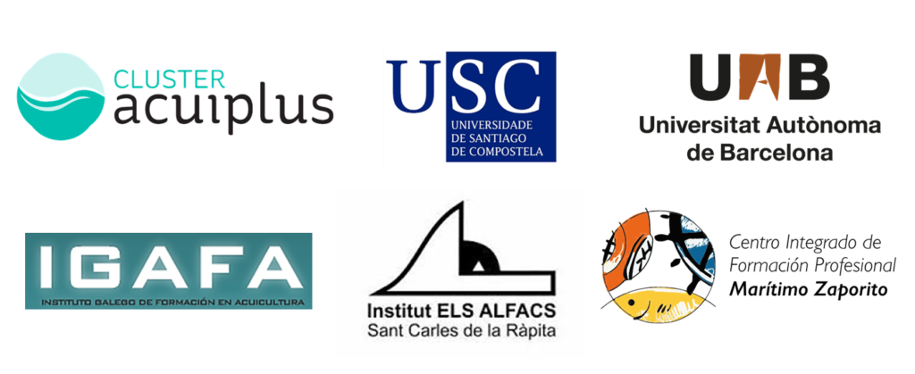

REDAQUA
Fortalecimiento del trabajo en red, la profesionalización y la formación en el ámbito de la acuicultura, a través de la innovación y la transferencia de conocimiento

Slide 2
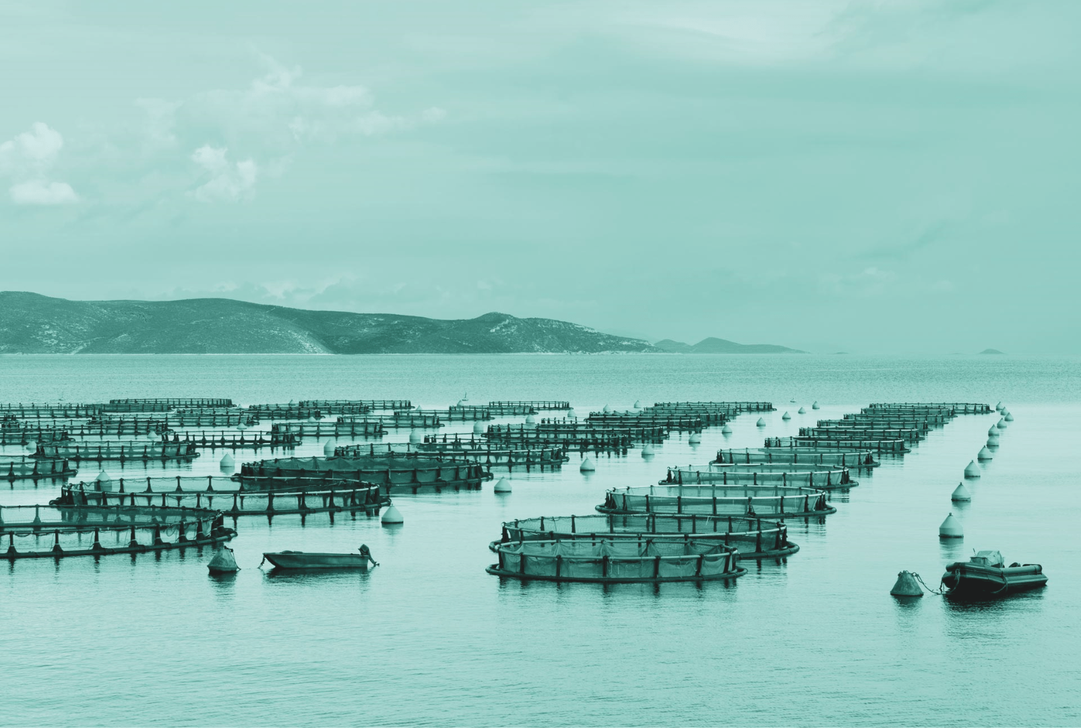
REDAQUA
OBJETIVO GENERAL
Reforzar y potenciar el trabajo en red, la transferencia de experiencias y la colaboración entre comunidad científica, centros de formación y el sector empresa en materia de formación, investigación e innovación, para reforzar la competitividad del sector entorno a la acuicultura sostenible.

Slide 3
REDAQUA
OBJETIVOS ESPECÍFICOS
Impulsar el trabajo en red, coordinación entre agentes de I+D+i y empresas y facilitar el intercambio y transferencia de conocimiento
Identificar las necesidades y oportunidades de mejora en los programas de formación actuales.
Implicar al sector empresarial en la formación y especialización, actualización de la formación profesional, de nuevas competencias profesionales y de la formación permanente.
Desarrollar de prácticas innovadoras, adquisición de nuevas competencias profesionales y educción del impacto medioambiental relacionado con la actividad acuícola.
Divulgación y participación social

Slide 4
REDAQUA
CRONOGRAMA
ACTIVIDAD | TÍTULO DE LA ACCIÓN | ENTIDAD RESPONSABLE DE LA EJECUCIÓN DE LA ACCIÓN | AÑO 1 - MES
 |  |  | 1 | 2 | 3 | 4 | 5 | 6 | 7 | 8 | 9 | 10 | 11 | 12
A1 | Implementación de la Red de formación, I+D+i y sector productivo en materia de acuicultura sostenible | ACUIPLUS + SOCIOS |  |  |  |  |  |  |  |  |  |  |  |  |  | Entidad beneficiaria
A2 | Implementación de Observatorio | ACUIPLUS + SOCIOS |  |  |  |  |  |  |  |  |  |  |  |  |  | Socios
A3 | Análisis del estado de la formación, desajuste con el sector productivo y previsión de mercados | ACUIPLUS + SOCIOS |  |  |  |  |  |  |  |  |  |  |  |  |  | Beneficiario + Socios
A4 | Workshop: cruzando formación y mercado - actualizaciones a corto y largo plazo | ACUIPLUS + SOCIOS
A5 | Desarrollo de proyectos piloto de promoción de capacidades adaptadas al mercado: Iniciativas de promoción de las capacidades de los trabajadores del sector acuícola | ACUIPLUS + SOCIOS
A6 | Desarrollo de proyectos piloto de promoción de capacidades adaptadas al mercado:Iniciativas de promoción de las capacidades para el emprendimiento | ACUIPLUS + SOCIOS
A7 | Acciones de divulgación: Plan de Comunicación | ACUIPLUS |  | NdP |  |  |  |  |  |  |  |  |  | NdP |  | NdP - nota de prensa
A8 | Acciones de divulgación: materiales de comunicación | ACUIPLUS

Slide 5
REDAQUA
ACTIVIDAD 1
A1. | Implementación de la Red de formación, I+D+i y sector productivo en materia de acuicultura sostenible Constitución de un comité de Red supra - autonómico, formado por representantes del ámbito de la Educación superior acuícola y la industria (socios y posibles colaboradores) y de la administración con competencias en formación y empleo Organización de una jornada online de lanzamiento de proyecto, y una jornada presencial de presentación en Galicia, Cataluña y Andalucía (dirigida a unas 50 personas, abierta al público general pero especialmente dirgida a estudiantes, investigadores y profesionales del ámbito acuícola) | R1. 1 | Definición de protocolo de trabajo conjunto
 |  | R1.2 | Al menos tres alianzas estratégicas y nuevas iniciativas desarrolladas entre los agentes implicados en la formación y desarrollo profesional de trabajadores del sector acuícola
 |  | R1.3 | Plan de trabajo/protocolo de la red

Slide 6
REDAQUA
ACTIVIDAD 2
A2 | Implementación de Observatorio Seguimiento de las demandas laborales y formativas del sector Sistemática de rastreo y alerta de las oportunidades de financiación y Cooperación Territorial Europea | R2.1 | Definida la sistemática y operativa de funcionamiento del observartorio
 |  |  | Identificación de vías y oportunidades para desarrollar nuevas iniciativas que den continuidad a la Red.

Slide 7
REDAQUA
ACTIVIDAD 3
A3. | Análisis del estado de la formación, desajuste con el sector productivo y previsión de mercados - Estudio de fuentes de información Recopilación y análisis bibliográfico: análisis de la oferta formativa de educación superior acuícola y las capacidades y habilidades desarrolladas en el sector acuícola Análisis del grado de integración y complementariedad entre ambos tipos de formación. Análisis de perfiles profesionales demandados y las necesidades asociadas: capacidades, habilidades y formación específica Finalmente se cruzará la oferta formativa según capacidades potenciadas, conocimientos específicos, habilidades técnicas, etc con los perfiles profesionales demandados por el propio sector. - Estudio de percepción del sector Una vez recopilada, analizada y cruzada la información relativa al estado de la oferta formativa y las demandas del mercado, se diseñará una encuesta a las empresas del sector en cada una de las regiones, con el objetivo de contrastar la información y analizar la situación actual y perspectivas de futuro de las demandas de capacidades y formación específica. | R3.1 | Mapa de oferta formativa y demanda laboral en sector acuícola.
 |  | R3.2 | Análisis del estado de la actualización de currículos formativos.
 |  | R3.3 | Encuestas validadas por el comité de la Red
 |  | R3.4 | 50 entidades consultadas
 |  | R3.5 | Diagnóstico de la realidad actual de la acuicultura desde el punto de vista de la profesionalización y la formación. Identificación de debilidades, amenazas, fortalezas y oportunidades del sistema actual.

Slide 8
REDAQUA
ACTIVIDAD 4
A4 | Workshop: cruzando formación y mercado - actualizaciones a corto y largo plazo Presentación de resultados del diagnóstico y análisis preliminares Debate sobre las diferencias entre subsectores, tipo de formación y regiones Sesión de trabajo: programa de capacitación piloto | R4.1 | Programa de capacitación piloto (curso, seminario online)
 |  | R4.2 | Programa de capacitación piloto (sesión de emprendimiento)
 |  | R4.3 | Identificación de requisitos convenio de prácticas entre socios
 |  | R4.4 | Convenio programas de prácticas y/o formación dual

Slide 9
REDAQUA
ACTIVIDAD 5
A5 | Desarrollo de proyectos piloto de promoción de capacidades adaptadas al mercado: Iniciativas de promoción de las capacidades de los trabajadores del sector acuícola De las conclusiones extraídas del taller de trabajo (Workshop A4) se desarrollarán acciones de formación especializada (al menos un curso y un seminario online) Acuerdo colaboración con la empresa SmartWater para aplicación de plataforma de formación SmartWater Academy | R5.1 | Curso de formación online (200h) y seminario online (2h)
 |  | R5.2 | Implementación de espacio plataforma online formación
 |  | R5.3 | 50 participantes formados
 |  | R5.4 | Programa de prácticas entre socios
 |  | R5.5 | Propuesta de programa de formación dual entre socios

Slide 10
REDAQUA
ACTIVIDAD 6
A6 | Desarrollo de proyectos piloto de promoción de capacidades adaptadas al mercado: Iniciativas de promoción de las capacidades para el emprendimiento Diseño de acciones de formación para el emprendimiento integradas en los currículos académicos, de forma que compatibilice la formación considerada en las asignaturas de educación superior acuícola con sesiones impartidas por profesionales del sector centradas en las oportunidades y nichos de negocio relacionados con los recursos marinos, que promuevan promover el espíritu emprendedor. Implementación de programa plataforma Smart water Sesión de emprendimiento presencial en Cataluña, Galicia y Andalucía | R6.1 | Sesión informativa: formación para el emprendimiento
 |  | R6.2 | 50 participantes formados

Slide 11
REDAQUA
ACTIVIDADES 7 y 8
A7 | Acciones de divulgación: Plan de Comunicación Protocolo de comunicación: transferencia de información, internamente entre los socios y externamente entre las diferentes partes interesadas. | R7.1 | Creación de una sección en la web de Acuiplus con información sobre el proyecto
 |  | R7.2 | Nota de prensa (inicio-final proyecto)
 |  | R7.3 | Lanzamiento en RRSS de proyecto (10 publicaciones de acciones de proyecto)
 |  | R7.4 | 500 personas alcanzadas a traves de RRSS
A8 | Acciones de divulgación: materiales de comunicación Diseño de materiales de comunicación y divulgación | R7.5 | 1 cartel del proyecto (digital)
 |  | R7.6 | 1 dípticos informativo (digital)
 |  | R7.7 | 1 infografía del proyecto
 |  | R7.8 | Bolsa de trabajo on-line (100 ofertas)

Slide 12

Es necesaria la implicación de todos los stakeholders para alcanzar la mejora de la calidad de los programas de formación y las oportunidades de empleo, así como promover el emprendimiento.

Slide 13
REDAQUA
Fortalecimiento del trabajo en red, la profesionalización y la formación en el ámbito de la acuicultura, a través de la innovación y la transferencia de conocimiento

